Slide 1
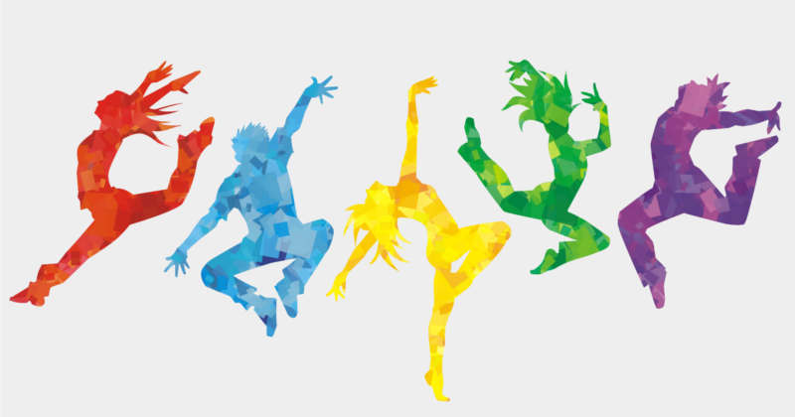
Escuela Normal de Educación Preescolar
Encuadre

Slide 2
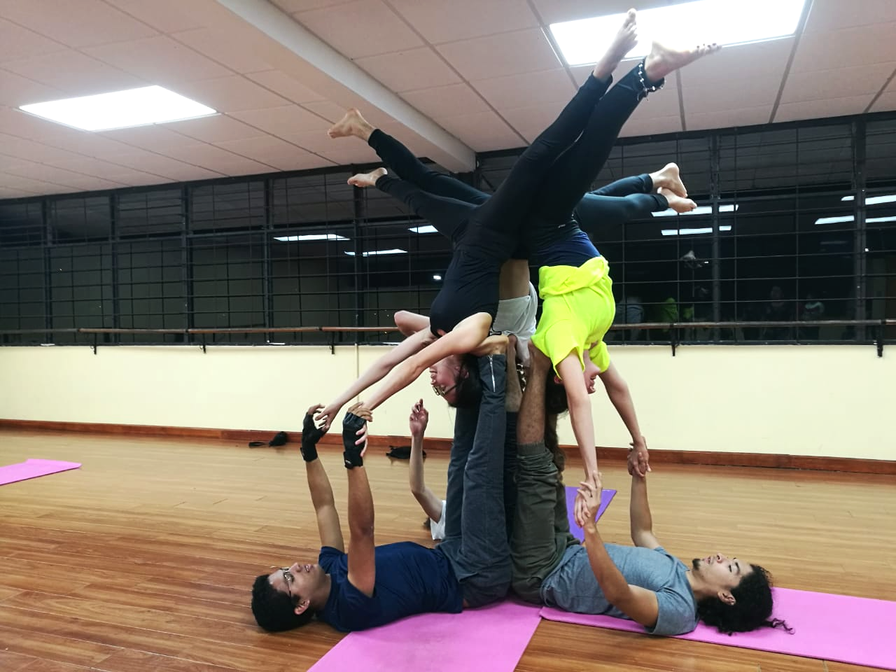
Información de la Materia
Nombre del Curso:
Técnicas y Estrategias de Expresión Corporal y Danza en Preescolar
Semestre: 6o
Docente: Federico Rodríguez Aguilar
Trayecto Formativo: Optativo
Horas/ 4 semana

Slide 3
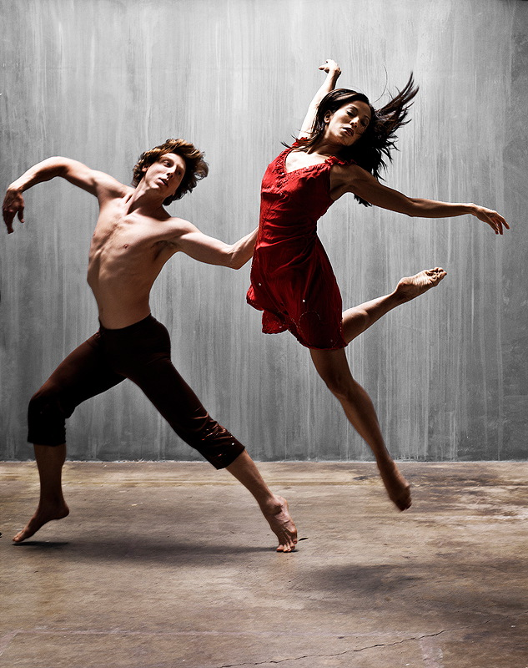
Descripción del Curso
El curso de Técnicas y estrategias de expresión corporal y danza en preescolar se estructura a partir de tres unidades de aprendizaje las cuales tienen la finalidad de que el estudiante normalista se apropie de los fundamentos de la expresión corporal y danza, aprenda a apreciar las bailes de su región, para que al sentirlas parte de ellos puedan transmitirlo a sus alumnos en las instituciones de práctica.
Las unidades que lo componen son las siguientes:
Unidad de aprendizaje I. El espacio
Unidad de aprendizaje II. El movimiento
Unidad de aprendizaje III. Formas básicas de locomoción a través de la danza

Slide 4
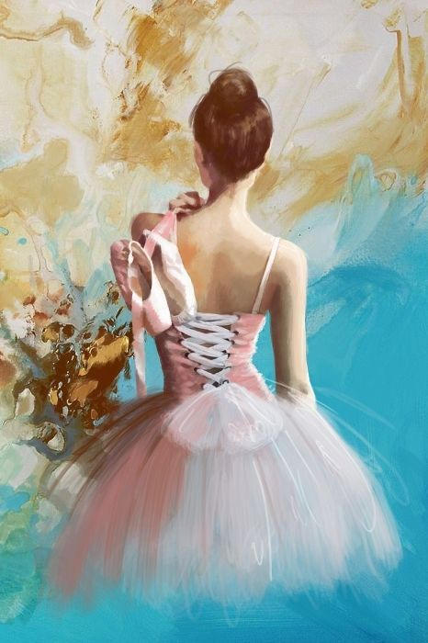
Propósito del Curso
El arte es una experiencia sensible que enriquece la vida del ser humano, posibilita vías de expresión a través de las cuales se manifiestan emociones y se representan valores de la sociedad. Las manifestaciones artísticas han estado presentes en todas las sociedades a través de diversos lenguajes y han constituido parte esencial de su desarrollo. El lenguaje artístico tiene diversas vertientes que a lo largo de la historia han reflejado las ideas, inquietudes y logros de la humanidad.
La educación artística es parte de la formación integral de los estudiantes y desarrolla en ellos la expresividad, imaginación, sensibilidad, creatividad, aprendizajes, y capacidades de solucionar problemas, trabajo en equipo y aceptación de la diversidad, que serán de gran utilidad tanto para el desarrollo académico como para la vida personal de los futuros maestros en el preescolar.
El curso tiene como propósito que los estudiantes reconozcan la importancia de la educación artística en su experiencia personal, en el desarrollo infantil y en la educación preescolar; brindarle elementos teóricos y prácticos de la expresión corporal y la danza, que les permitan expresar ideas y sentimientos mediante dichos lenguajes; que realicen planeaciones didácticas para niños en edad de preescolar destinadas a promover los lenguajes artísticos.

Slide 5
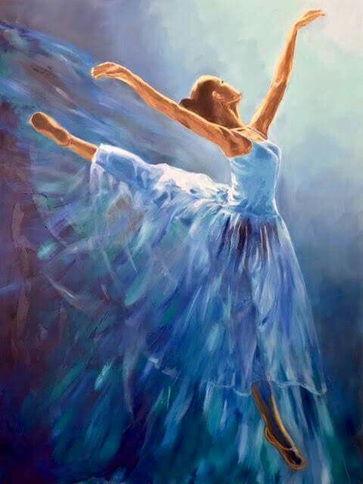
Competencias Profesionales
Las competencias profesionales sintetizan e integran el tipo de conocimientos, habilidades, actitudes y valores necesarios para ejercer la profesión docente en los diferentes niveles educativos. Están delimitadas por el ámbito de incumbencia psicopedagógica, socioeducativa, profesional y específica de la disciplina o área de conocimiento que permitirán al egresado atender situaciones y resolver problemas del contexto escolar, del currículo de la educación obligatoria, de los Licenciatura en Educación Preescolar. Plan de estudios 2018 aprendizajes de los alumnos, de las pretensiones institucionales asociadas a la mejora de la calidad, así como de las exigencias y necesidades de la escuela y las comunidades en donde se inscribe su práctica profesional.
Aplica el plan y programas de estudio para alcanzar los propósitos educativos y contribuir al pleno desenvolvimiento de las capacidades de sus alumnos.
. • Incorpora los recursos y medios didácticos idóneos para favorecer el aprendizaje de acuerdo con el conocimiento de los procesos de desarrollo cognitivo y socioemocional de los alumnos
Diseña planeaciones aplicando sus conocimientos curriculares, psicopedagógicos, disciplinares, didácticos y tecnológicos para propiciar espacios de aprendizaje incluyentes que respondan a las necesidades de todos los alumnos en el marco del plan y programas de estudio.
• Selecciona estrategias que favorecen el desarrollo intelectual, físico, social y emocional de los alumnos para procurar el logro de los aprendizajes.

Slide 6
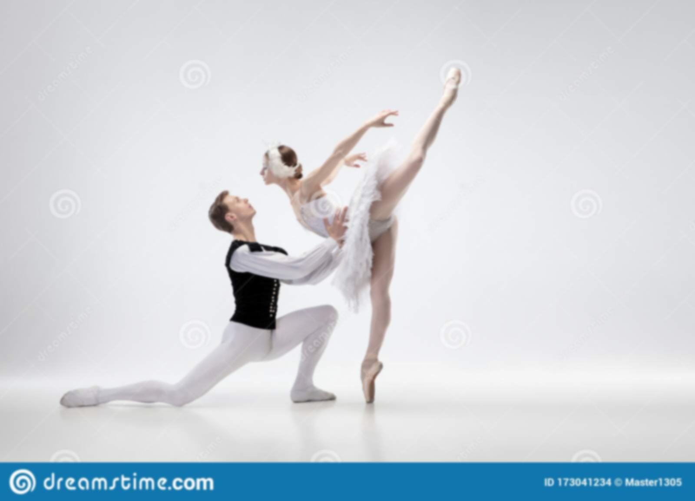
Competencias del Curso
UNIDAD I. El espacio
Competencias a las que contribuye la unidad de aprendizaje
De manera transversal se fortalecen todas las competencias, sin embargo, en esta unidad se dará un mayor énfasis a las siguientes.
Competencias profesionales.
- Incorpora los recursos y medios didácticos idóneos para favorecer el aprendizaje de acuerdo con el conocimiento de los procesos de desarrollo cognitivo y socioemocional de los alumnos.
Propósito de la unidad de aprendizaje
Reconocer la ubicación del espacio: arriba, centro, abajo y los tipos de espacios que se pueden utilizar para trabajar para que identifiquen las diferentes formas de ubicación de los espacios en un escenario o salón de clases o en determinados espacios de trabajo.
Contenidos
Actividad teatral
Actividad dancística
Escenario
Reconocimiento del espacio
Arriba
Centro
Abajo

Slide 7
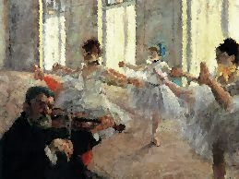
Unidad de aprendizaje II. El movimiento
Competencias a las que contribuye la unidad de aprendizaje
De manera transversal se fortalecen todas las competencias, sin embargo, en esta unidad se dará un mayor énfasis a las siguientes.
Competencias profesionales
- Selecciona estrategias que favorezcan el desarrollo intelectual, físico, social y emocional de los alumnos para procurar el logro de los aprendizajes.
Propósito de la unidad de aprendizaje
Adquirir conocimientos del movimiento: la motricidad fina y la motricidad gruesa a través de actividades con el cuerpo, centros de proyección y el desplazamiento en un escenario u espacios determinado a través de actividades teatrales y dancísticas.
Contenidos
El movimiento
Motricidad fina y gruesa
Expresión corporal
Centro de proyección
Formas básicas de locomoción por medio de la danza

Slide 8
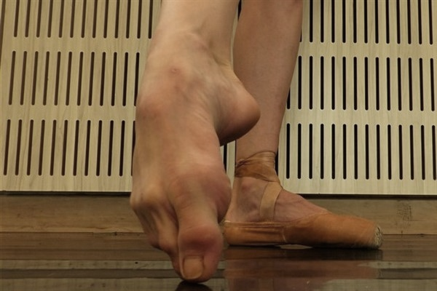
UNIDAD III. Formas básicas de locomoción a través de la danza
Competencias a las que contribuye la unidad de aprendizaje
De manera transversal se fortalecen todas las competencias, sin embargo, en esta unidad se dará un mayor énfasis a las siguientes.
Competencias profesionales
- Selecciona estrategias que favorezcan el desarrollo intelectual, físico, social y emocional de los alumnos para procurar el logro de los aprendizajes.
Propósito de la unidad de aprendizaje
Apreciar la variedad de bailes y danzas regionales para enriquecer su patrimonio cultural
Contenidos
Danzas regionales
Danza del palotero
Danza de comales
Flor
Chiquito
Cruz
Entre otros

Slide 9

Evidencia de Unidades
Unidad I
Video de Propuesta Didáctica de Expresión Corporal Juego con Objetos
Unidad II
Video de Propuesta Didáctica de el Movimiento y Centros de Proyección Corporal
Unidad III
Propuesta Didáctica de una Danza

Slide 10

Evidencia Integradora
Propuesta Didáctica de una Actividad Donde la Alumna
Integre lo de las Tres Unidades ya Antes Vistas.

Slide 11
Bibliografía

Slide 12
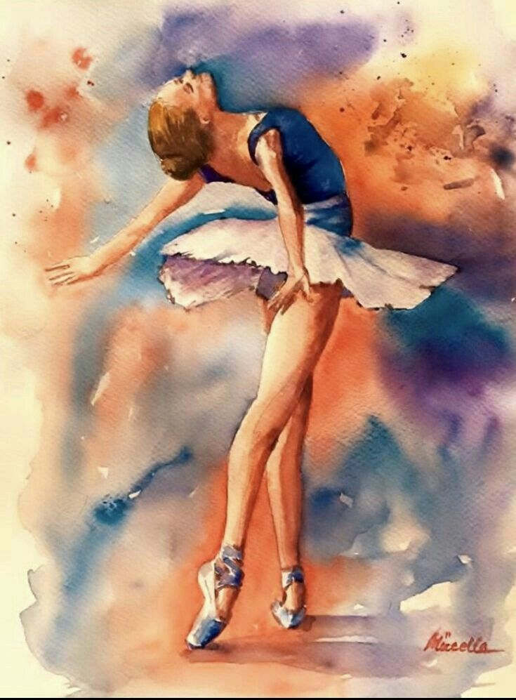
Criterios de Evaluación

Slide 13
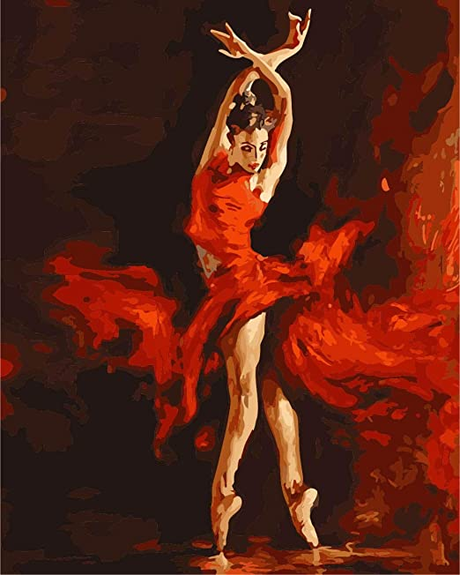
Reglamento y Acuerdos Internos
Entrar puntualmente a la sesión de clases.
Traer en cada clase del curso los materiales solicitados (cuaderno del curso, lecturas, programación etc.)
Evitar comer durante la video clase.
Entregar en tiempo y forma trabajos y tareas, no se aceptan trabajos fuera de tiempo.
Mantener encendida la cámara

Slide 14
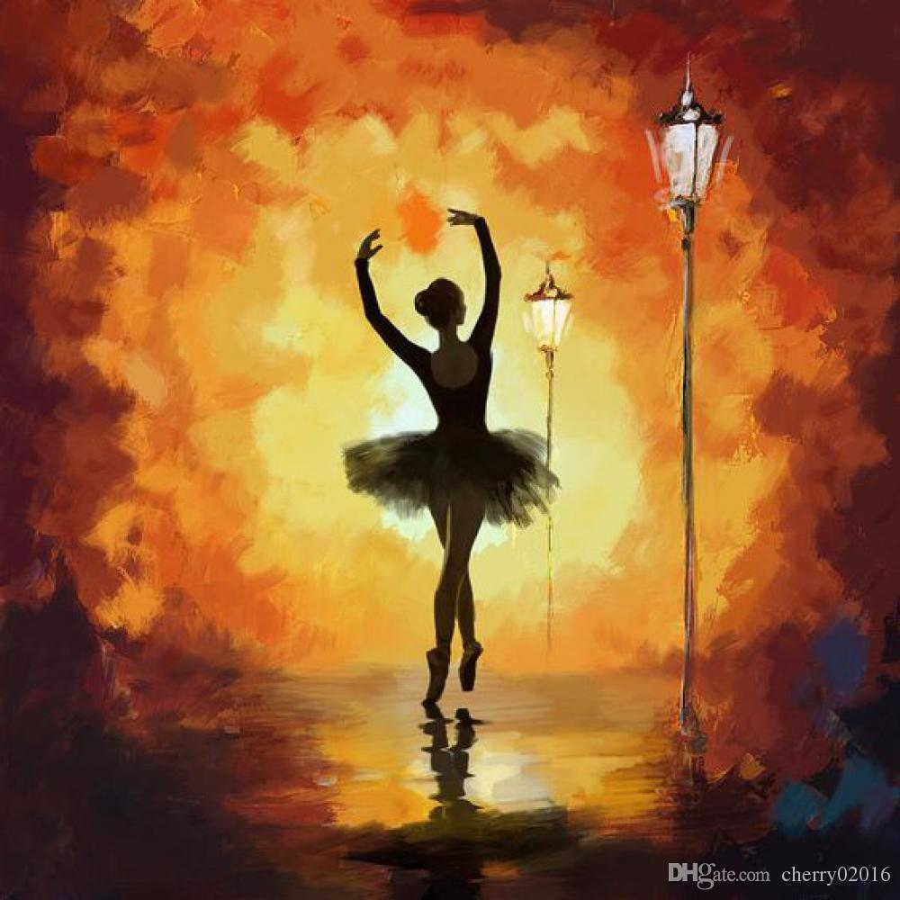
Gracias

